Slide 1

Межрегиональная научно-практическая конференция
Ресурсного центра
«Образовательно-производственный кластер, как форма социального партнерства с профессиональными образовательными организациями сферы сервиса и услуг»
Санкт-Петербург
28 марта 2024г

Slide 2

СПБ гапоу
«МорскАЯ техническАЯ АКАДЕМИЯ ИМЕНИ АДМИРАЛА Д.Н.СЕНЯВИНА»
«Новые возможности в изучении инновационных технологий, с учетом взаимодействия с предприятием участником образовательно-производственного кластера, гостиницы «Охтинская»
Заведующая технологическим отделением Пищик О.Г.
Преподаватель Цупранова Л.Д.
Генеральный директор гостиницы «Охтинская» Богданов И.А.

Slide 3

Особый запрос предприятий гостеприимства к организациям СПО
образовательно-производственный кластер – бустер процесса взаимодействия образовательных организаций и производственных предприятий гостеприимства

Slide 4
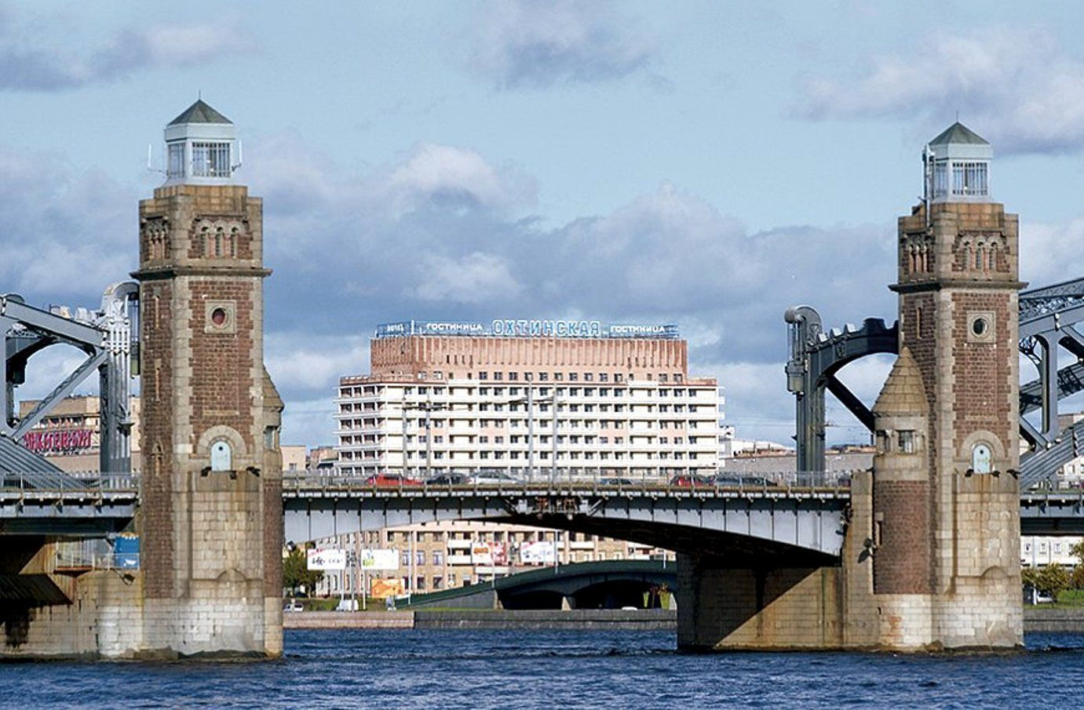
Гостиница «Охтинская» , как предприятие участник образовательно-производственного кластера активно ставит актуальные вопросы СПО в целях обеспечения предприятий высококвалифицированными кадрами
Номерной фонд,
Ресторанный комплекс
Партнер Комитета по образованию СПб
База производственной практики по компетенции «Поварское дело»

Slide 5
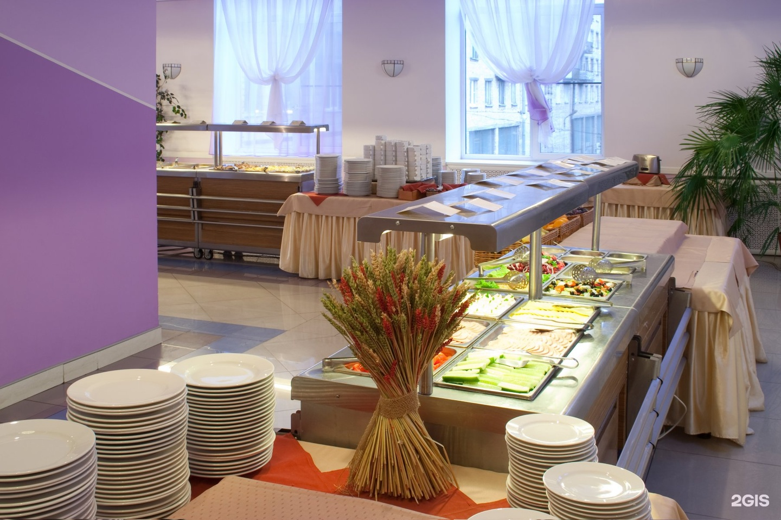
Необходимость совершенствования профессиональных компетенций обучающихся граждан, желающих получить новую профессию в сфере общественного питания в предприятиях гостеприимства

Slide 6
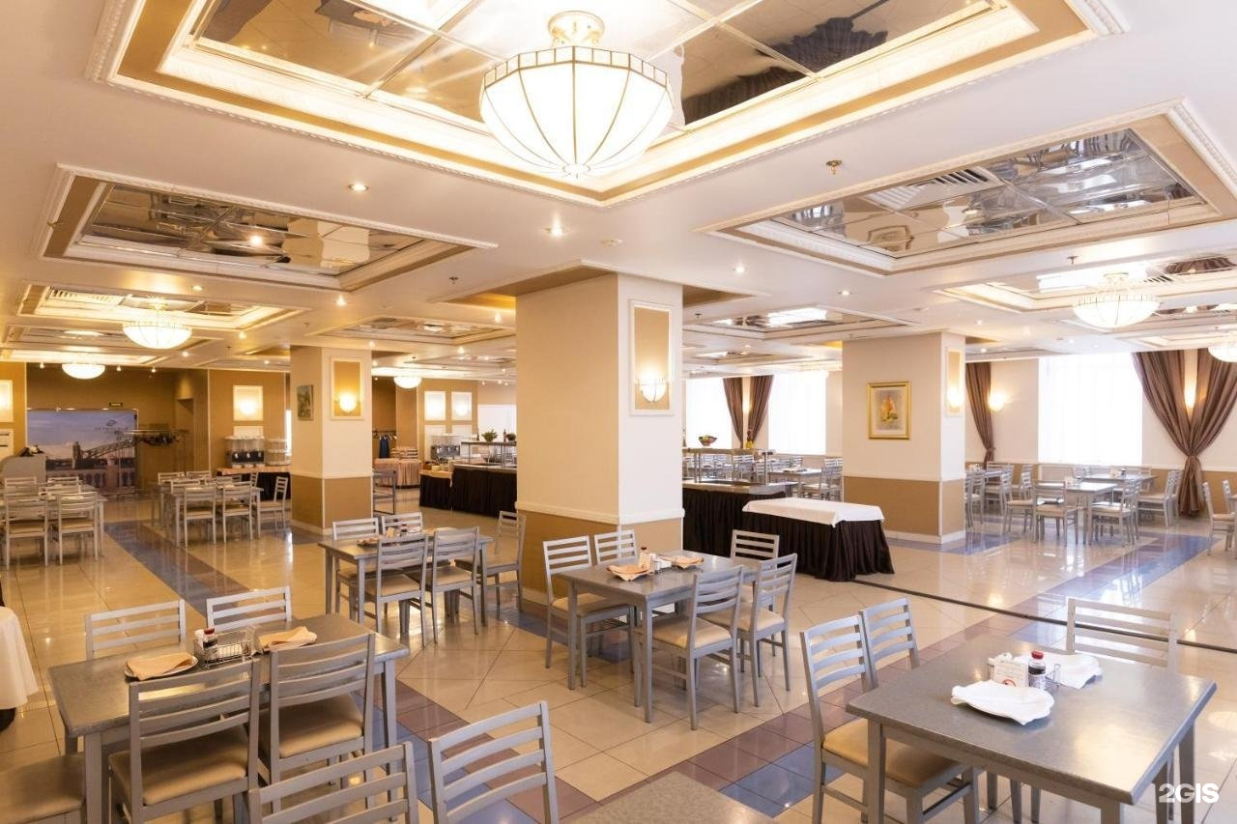
Большая производственная мощность ресторанного комплекса обладает собственной спецификой в сфере питания:
Зал «Ассамблея» (200 посадочных мест)
Зал «Бешамель» (50 посадочных мест)
Зал «Охтинский»(200 посадочных мест)
Зал «Малоохтинский» (35 посадочных мест)
Пекарня-кондитерская.
Лобби-бар.

Slide 7
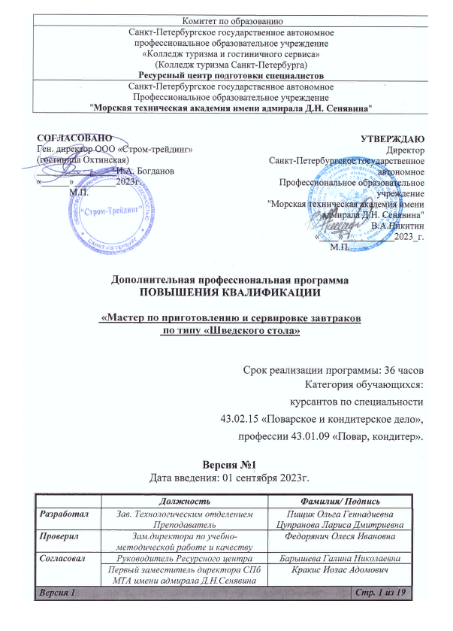
Разработана программа ПК для получения необходимых компетенций
ПК 1.Организовывать выполнение заказов потребителей
ПК 2. Эксплуатировать инвентарь, весоизмерительное и торгово-технологическое
оборудование в процессе обслуживания.
ПК 3. Изготавливать определённый ассортимент кулинарной продукции
ПК 4. Изготавливать смешанные напитки, в том числе коктейли, различными
методами, горячие напитки.
ПК 5. Обслуживать потребителей при использовании специальных форм
организации питания.
ПК 6. Вести учётно-отчётную документацию в соответствии с нормативными
требованиями. , востребованной в целом ПО РФ и в частности в Санкт-ПТЕРБУРГЕ для предприятий гостеприимства.

Slide 8
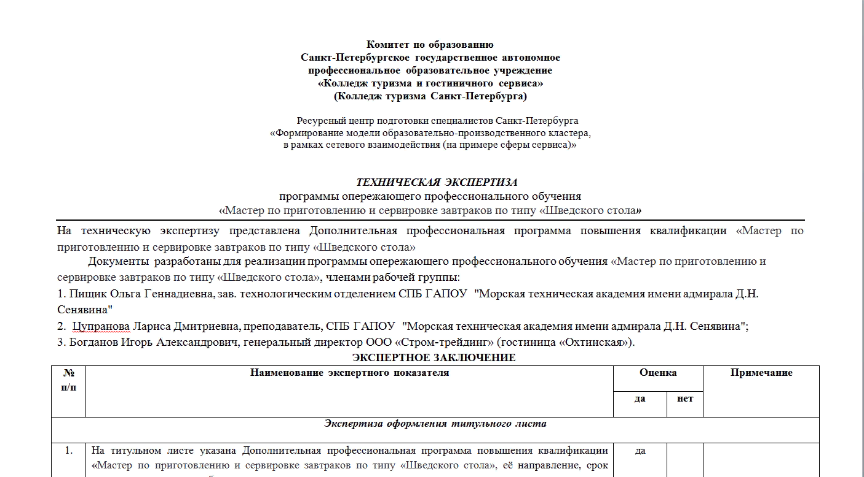
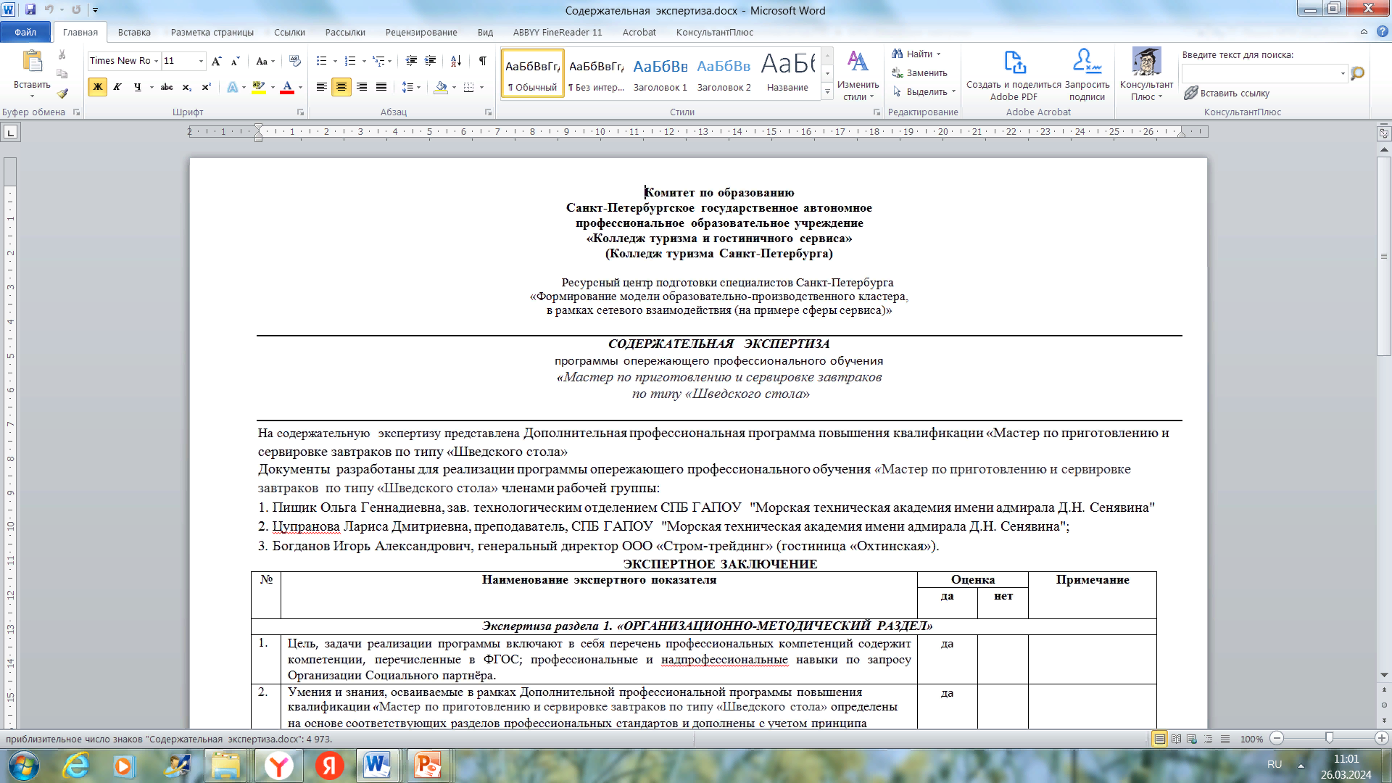
Программа прошла
Техническую и Содержательную экспертизу

Slide 9
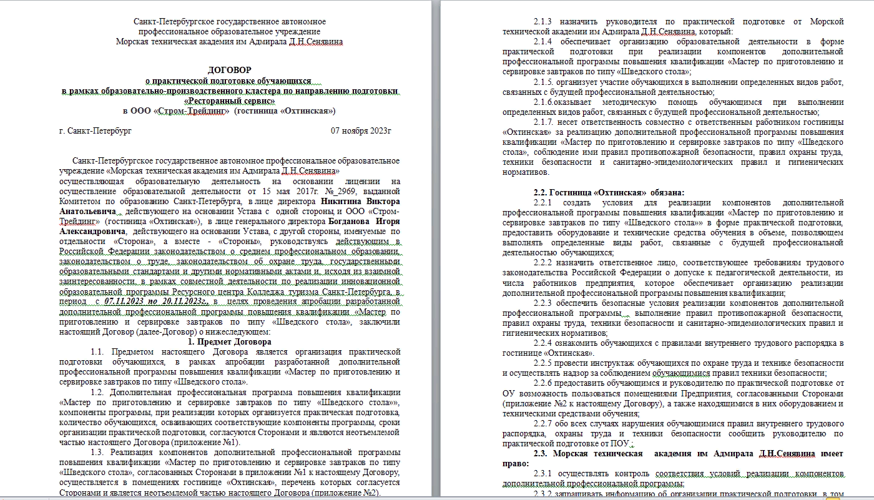
ДОГОВОР о практической подготовке обучающихся в рамках образовательно-производственного кластера по направлению подготовки «Ресторанный сервис» в ООО «Стром-Трейдинг» (гостиница «Охтинская»)

Slide 10
АПРОБАЦИЯ
Апробация программы осуществлялась с целью оценки ее эффективности в отношении достижения планируемых результатов образовательной деятельности, наличие условий для ее реализации, соответствие требований к кадровому, материально-техническому и информационно-методическому обеспечению.

Slide 11
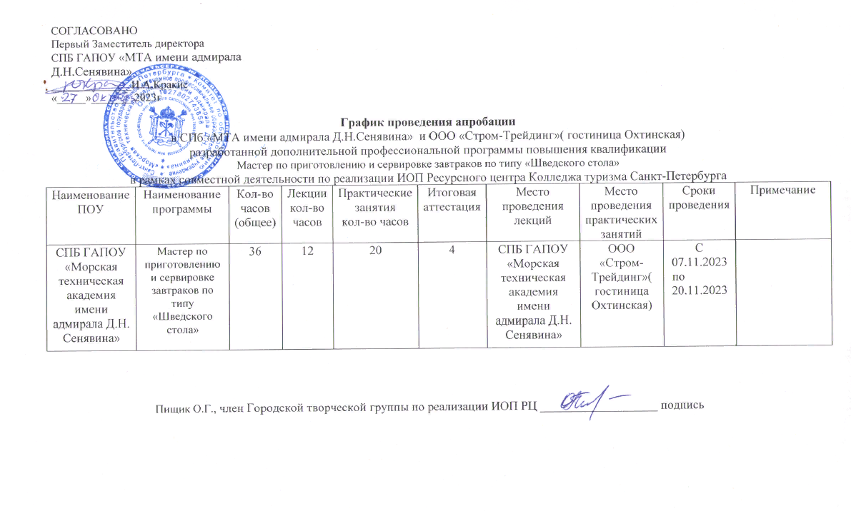
График проведения апробации

Slide 12
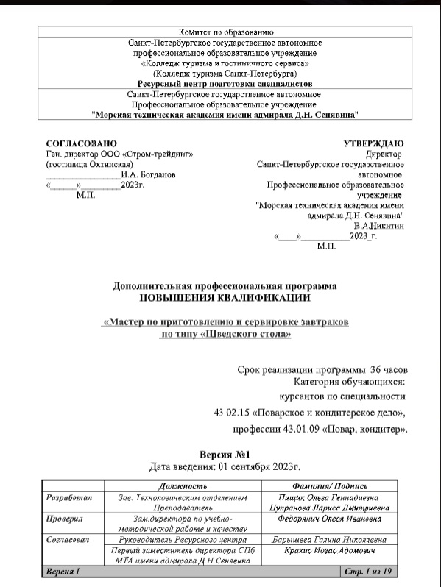
Апробирована программа ПК для получения необходимых компетенций
1.Теоретическое обучение в стенах Академии -12 ч
2. Практическое обучение в ресторанном комплексе гостиницы Охтинская – 24 ч
3. Корректировка программы

Slide 13
В рамках апробации, занятия проводились в учебных мастерских Морской технической академии.
Практические занятия проводились в гостинице «Охтинская» - участнике образовательно-производственного кластера по направлению «Ресторанный сервис»
Обучающиеся
Ознакомились организационной структурой гостиницы «Охтинская», этапами карьерного роста в отеле, профессиональными стандартами и квалификационными требованиями.
Изучили виды меню для шведской линии. Ассортимент продукции и варианты его подачи. Формы и порядок оформления документации на подачу и возврат продукции шведской линии. Формы оплаты «Шведского стола» потребителями.
Ознакомились с видами оборудования шведской линии, принципы работы и порядок безопасной эксплуатации.
Практически отрабатывали навыки по сервировка, порционированию блюд на шведской линии, приготовление, сервировка и подача напитков и др.

Slide 14
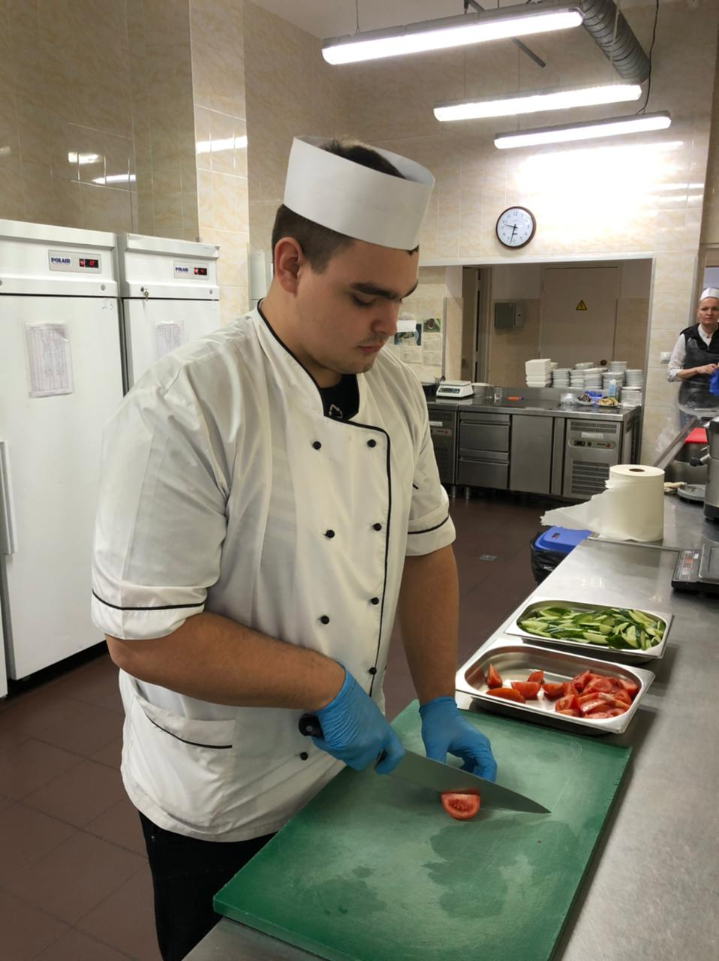
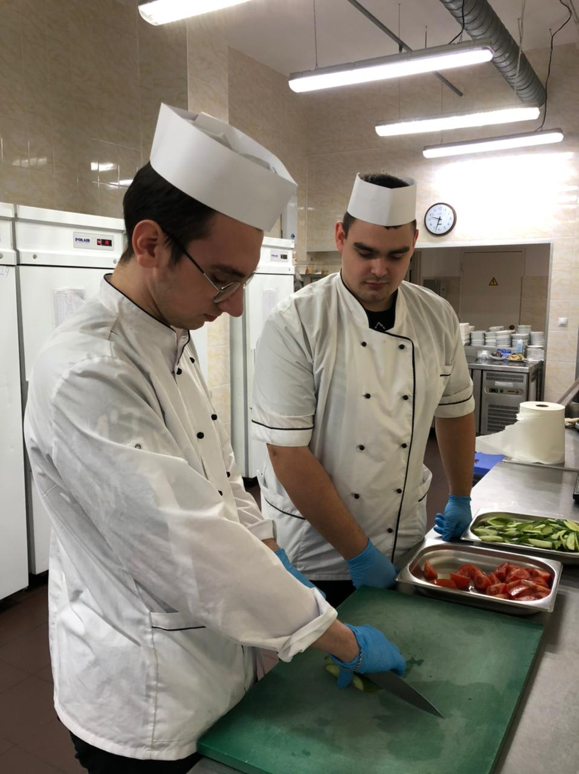
Апробирована программа - ПК для поваров гостиничных комплексов
????
взаимосвязь производственных мощностей отеля, количества проживающих и необходимости данных компетенций в арсенале поваров

Slide 15
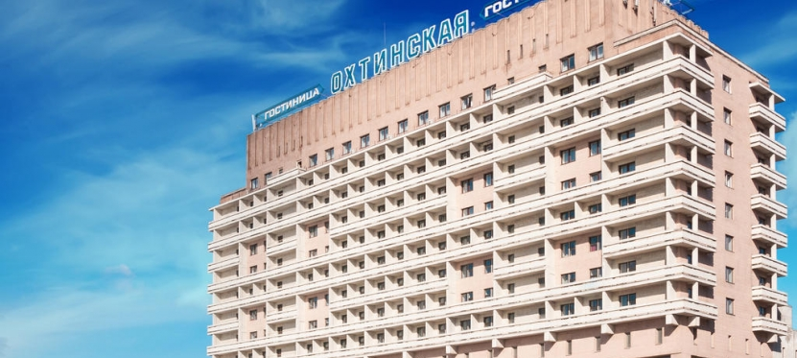
Благодарность
Руководству Гостиницы «Охтинская», в лице Богданова И.А., за помощь в разработке и корректировке образовательных программ
участии в подготовки конкурентоспособных квалифицированных рабочих и специалистов среднего звена.

Slide 16
СПАСИБО ЗА ВНИМАНИЕ
Заведующая технологическом отделением МТА имени адмирала Д.Н. Сенявина
Пищик О.Г.
Преподаватель специальных дисциплин
Цупранова Л.Д.
Генеральный директор гостиницы «Охтинская»
Богданов И.А

